Slide 1
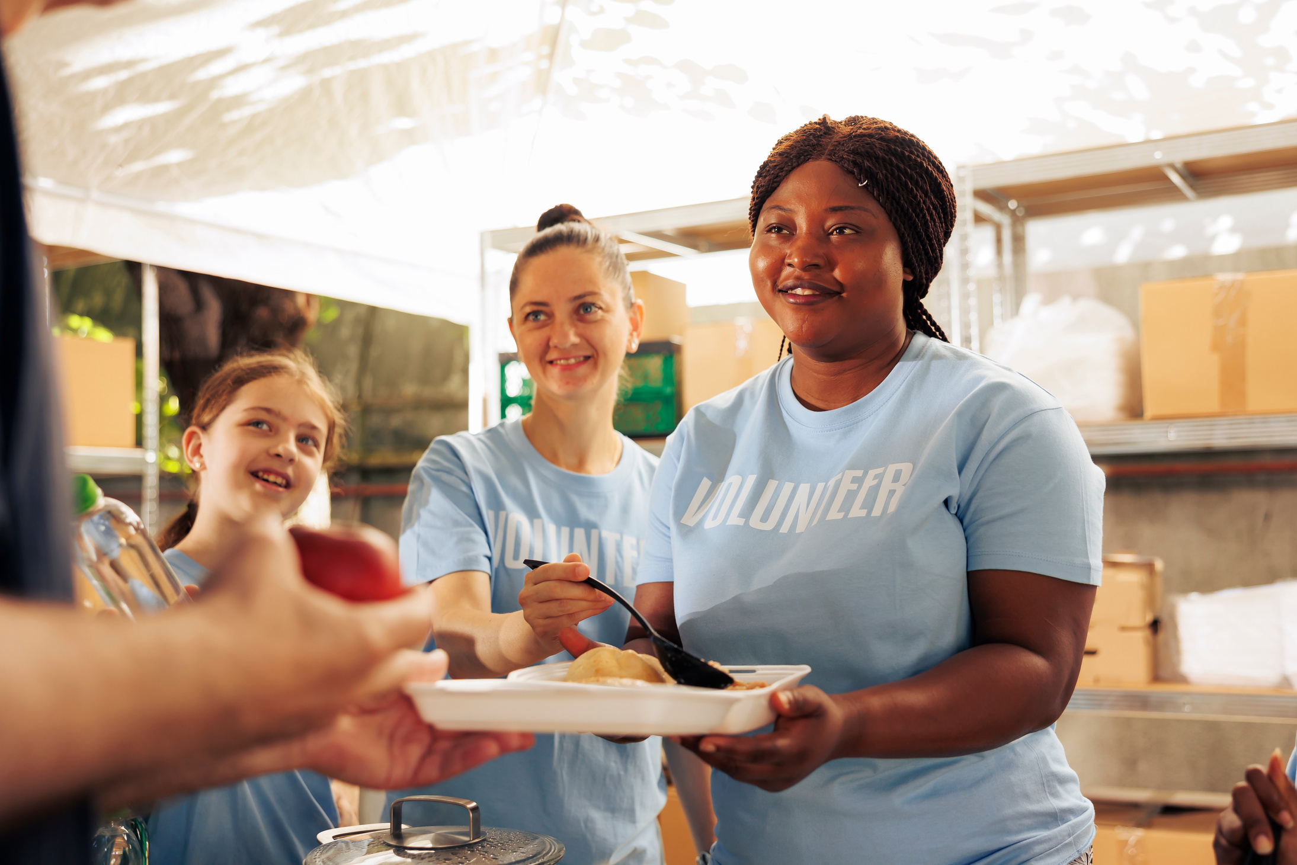



M1.1 Introduction à la sécurité alimentaire
& à l’Hygiène
www.3kitchens.eu

Slide 2
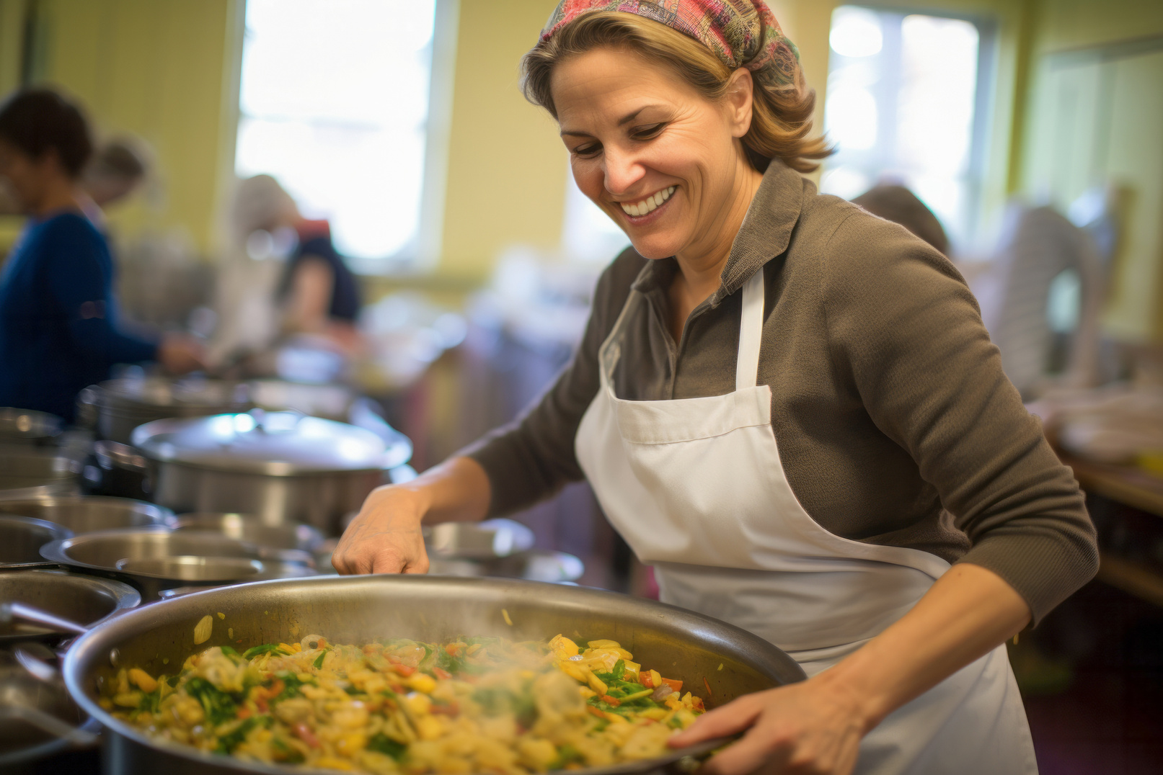

Ce module Sécurité alimentaire et hygiène vise à vous informer et à vous former sur les différentes maladies liées à l'alimentation, les bactéries, les virus et la manière de manipuler les aliments. L'objectif de ce module est de vous donner de bonnes bases pour travailler dans les cuisines ou dans d'autres lieux de travail liés à l'alimentation.
A titre d'exemple : L'Agence suédoise de l'alimentation estime qu'environ 500 000 personnes tombent malades chaque année en Suède à cause de maladies causées par une mauvaise manipulation des aliments.
Nous ne voulons vraiment pas que les personnes qui mangent des aliments que nous avons préparés tombent malades, n'est-ce pas ?

Slide 3
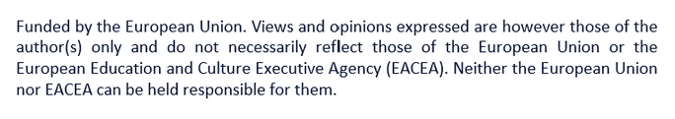
Sécurité alimentaire et hygiène
01
Divers risques pour la santé
02
Causes des intoxications alimentaires
03
Conseils pratiques/routines
Production de denrées alimentaires dans le but d'assurer la sécurité du consommateur.
04
Conditions de base en matière d'hygiène alimentaire
05
HACCP
Analyse des risques et maîtrise des points critiques
06
Questions pour l'autoréflexion
This programme has been funded with support from the European Commission. The author is solely responsible for this publication (communication) and the Commission accepts no responsibility for any use that may be made of the information contained therein

Slide 4
01
Divers risques pour la santé

Slide 5




Risques chimiques
Ces substances peuvent être présentes dans les denrées alimentaires à différentes étapes de leur production, de leur transformation/cuisson ou de leur transport. Les risques chimiques peuvent également résulter d'une contamination de l'environnement.
Divers
Santé
Risques
01
Risques physiques
Les dangers physiques sont des matières étrangères introduites involontairement dans les produits alimentaires ou des objets naturels qui présentent un risque pour le consommateur.
02
Il existe quatre types de risques sanitaires différents :
Allergènes
Les allergènes sont des substances par ailleurs inoffensives qui peuvent déclencher une réaction allergique chez les personnes sensibles.
03
Risques alimentaires microbiologiques
Les risques alimentaires microbiologiques, lorsque les aliments sont contaminés par des micro-organismes présents dans l'air, les aliments, l'eau, les déchets, le sol, les animaux et le corps humain.
04

Slide 6
01
Risques chimiques
Ces substances peuvent être présentes dans les denrées alimentaires à différentes étapes de leur production, de leur transformation/cuisson ou de leur transport. Les risques chimiques peuvent également résulter d'une contamination de l'environnement.
  Toxines naturelles - Exemples : champignons vénéneux ou solanine dans les pommes de terre (pommes de terre vertes qui ont été exposées à la lumière du soleil pendant la culture et le stockage).
  Contaminants environnementaux - notamment les polychlorobiphényles (PCB), les dioxines et les retardateurs de flamme bromés, mais aussi des métaux tels que l'arsenic, le cadmium, le plomb et le mercure.
  Contaminants en processus - Cela peut se produire en chauffant certains matériaux qui libèrent des toxines dans les aliments parce qu'ils ne sont pas adaptés au chauffage, au lavage en machine ou à la réutilisation.
  Les produits de nettoyage pour la cuisine sont souvent puissants et corrosifs et ne doivent pas être stockés là où se trouvent les aliments.

Slide 7
02
Risques physiques
Les dangers physiques
sont des matières étrangères introduites involontairement dans les produits alimentaires ou des objets naturels qui constituent un danger pour le consommateur.
  Objets naturels, tels que les os, les pierres, les bâtons, les parties cartilagineuses, les insectes, les coquillages, etc.
  Objets étrangers provenant de l'entreprise, verre, plastique, métal, trombones, crayons, papier ou composants d'outils, déjections d'animaux nuisibles.
  Objets personnels étrangers (provenant peut-être du personnel), cheveux, ongles, sparadraps, bijoux, mégots de cigarettes.

Slide 8
03
Allergènes
Les allergènes sont des substances par ailleurs inoffensives qui peuvent déclencher une réaction allergique chez les personnes sensibles.
Il existe 14 allergènes courants qui, en vertu de la législation européenne, doivent être mentionnés sur les étiquettes des produits alimentaires et dans les menus. Les 3 allergènes les plus courants sont :
  Les fruits à coque et les arachides peuvent provoquer un choc anaphylactique, des difficultés respiratoires, une perte de conscience, etc. Des soins urgents sont nécessaires.
  Le gluten, pour les personnes souffrant de la maladie cœliaque, le gluten endommage les muqueuses des intestins, le gluten se trouve dans le blé, le seigle, l'orge, etc.
  Les allergies au lait peuvent être graves. Il est important de ne pas confondre allergie au lait et intolérance au lactose.
  Il est important de servir des aliments sains aux personnes souffrant d'allergies.

Slide 9
04
Risques alimentaires microbiologiques
Les risques alimentaires microbiologiques surviennent lorsque les aliments sont contaminés par des micro-organismes présents dans l'air, les aliments, l'eau, les déchets, le sol, les animaux et le corps humain.
  Les moisissures sont en suspension dans l'air et n'ont pas besoin de beaucoup d'eau pour se développer. Une température adéquate, un mauvais stockage ou un stockage trop long entraîneront la formation de moisissures.
  Les bactéries se développent à température ambiante, il faut donc les réfrigérer rapidement. Les bactéries se développent plus rapidement à 37 degrés et la zone à risque se situe entre 5 et 60 degrés.
  Contrairement aux bactéries, les virus ont besoin de cellules vivantes pour provoquer des maladies. Ils sont transportés entre les aliments et les humains.
  Les parasites se trouvent dans l'eau, la viande, le poisson, etc.
  Pour protéger les aliments de la contamination et empêcher la prolifération de micro-organismes pathogènes, vous devez les manipuler et les conserver correctement et, dans certains cas, les cuire à une température supérieure à 72 degrés.

Slide 10
02
Causes des intoxications alimentaires

Slide 11





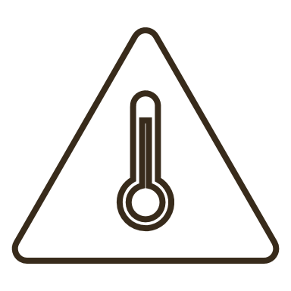


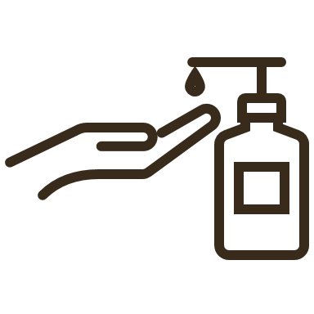


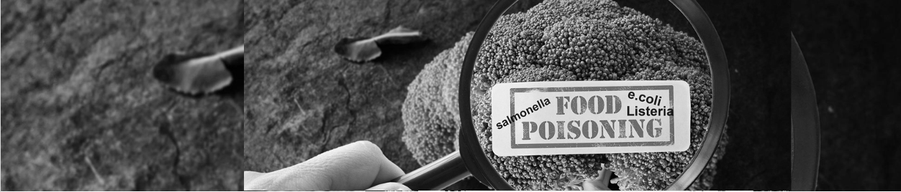
Causes des intoxications alimentaires
Les bactéries et les virus ne sont pas visibles à l'œil nu. Il peut donc être difficile de savoir si ce que nous servons est bon. C'est pourquoi nous devons réfléchir à la manière dont nous cuisinons et préparons les aliments pour éviter les intoxications alimentaires.
01
02
03
04
05
06
07
Manque de connaissances de la part du personnel
Chauffage/
réfrigération insuffisants
Refroidissement incorrect
Porteurs d'infection dans la cuisine
Manque d'hygiène
Contamination croisée
Utilisation d'aliments contaminés

Slide 12
03
Conseils pratiques / routines

Slide 13
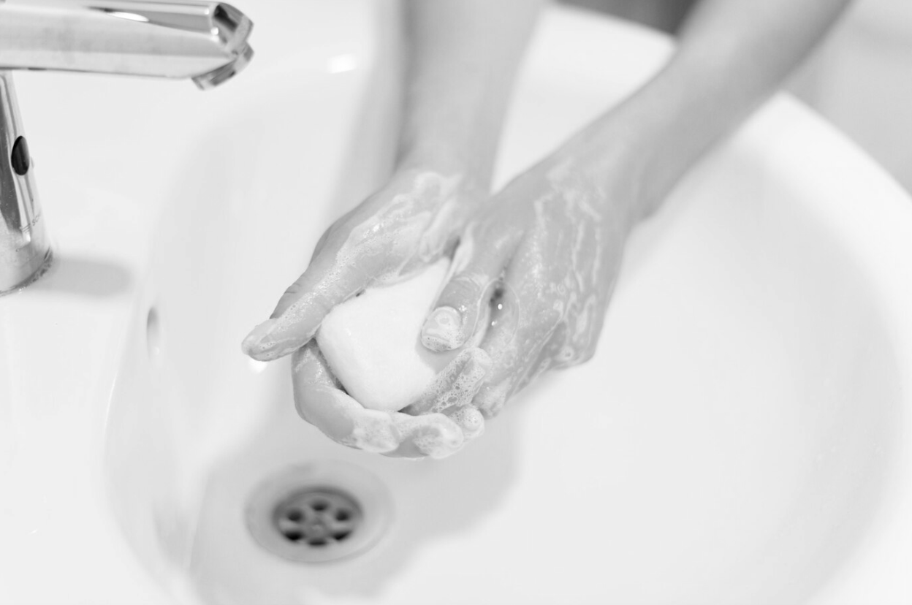



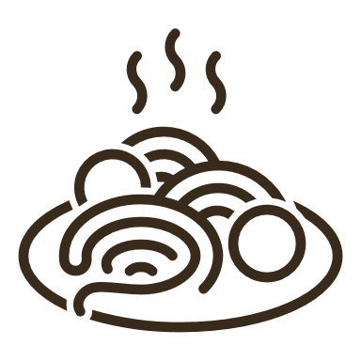

Conseils pratiques et routines
01
02
03
04
05
Se laver les mains
Nettoyer la zone de préparation des aliments
Ne cuisinez jamais pour les autres si vous êtes malade
Séparer la viande/le poisson cru(e) des plats prêts à être consommés
Conserver les aliments à la bonne température

Slide 14
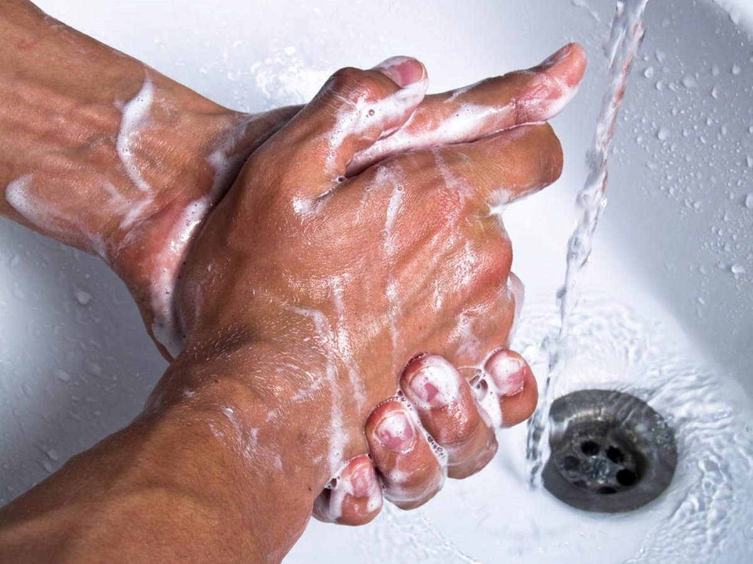

01
Se laver les mains
Lavez-vous les mains à l'eau et au savon avant de commencer à manipuler des aliments et après avoir, par exemple, été aux toilettes, manipulé des déchets, nettoyé ou manipulé différents groupes d'aliments.

Slide 15
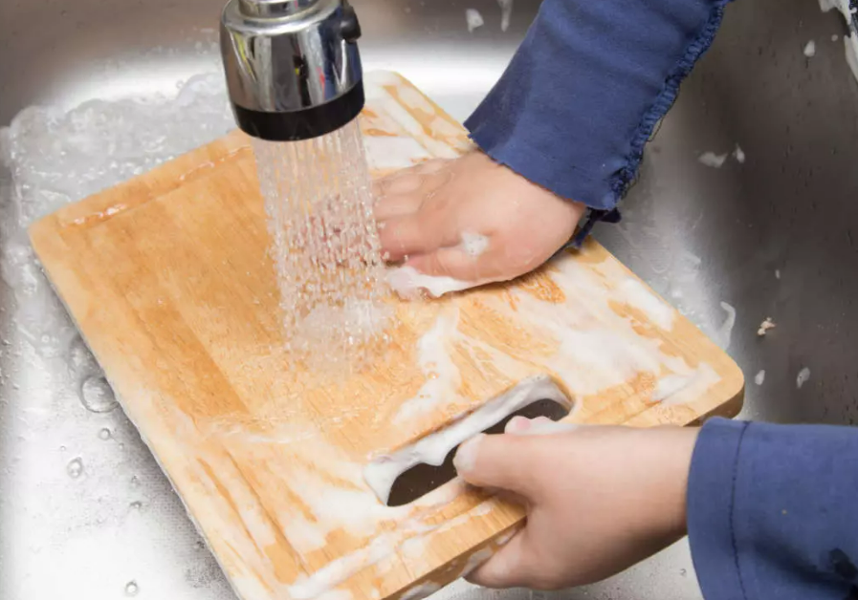

02
Nettoyer la zone de préparation des aliments
Utilisez des ustensiles propres et manipulez les aliments sur des surfaces propres. Les couteaux, les planches à découper et les torchons sont des vecteurs courants d'infection dans la cuisine.
Nettoyez la zone de préparation des aliments et les couteaux ou autres ustensiles entre chaque étape - par exemple, après avoir préparé la salade et avant de couper la viande (conseils : utilisez des planches à découper de couleur différente, par exemple une verte pour les légumes et une rouge pour le poulet).

Slide 16
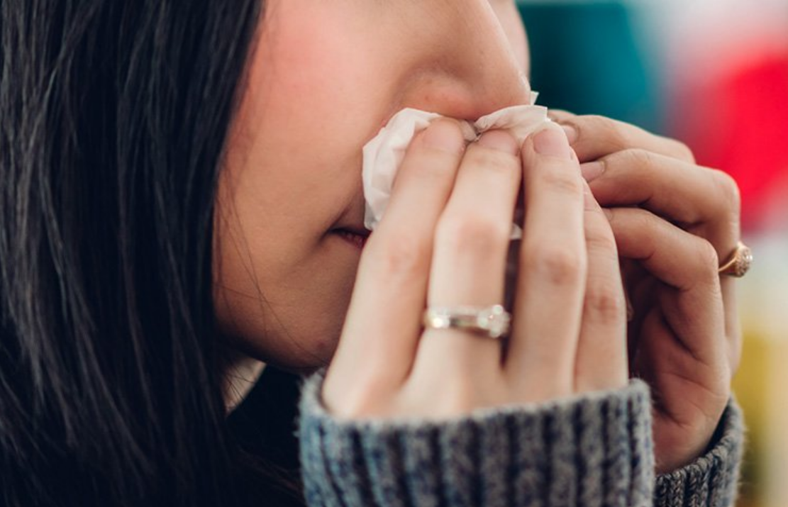

03
Ne cuisinez jamais pour les autres si vous êtes malade
Une règle de base pour éviter les intoxications alimentaires est de ne jamais cuisiner pour d'autres personnes lorsque l'on est malade.
Les rhumes, les maux d'estomac, la diarrhée et d'autres maladies peuvent se transmettre par la nourriture. Même dans les petites blessures, il y a souvent des bactéries.

Slide 17
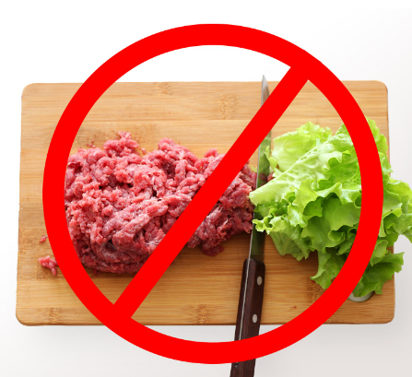

04
Séparer la viande crue/
le poisson des plats cuisinés
Gardez les différents aliments à l'écart pour éviter la contamination croisée. La contamination croisée signifie que des bactéries ou des allergènes sont transférés d'un groupe d'aliments à un autre.
Par exemple, il peut s'agir d'une bactérie provenant d'un poulet cru qui se retrouve sur une feuille de laitue. Lorsque le poulet est cuit, la plupart des bactéries meurent. Mais comme la salade n'est normalement pas chauffée avant d'être consommée, la personne qui la mange risque fort de tomber malade. Pour éviter la contamination croisée.

Slide 18
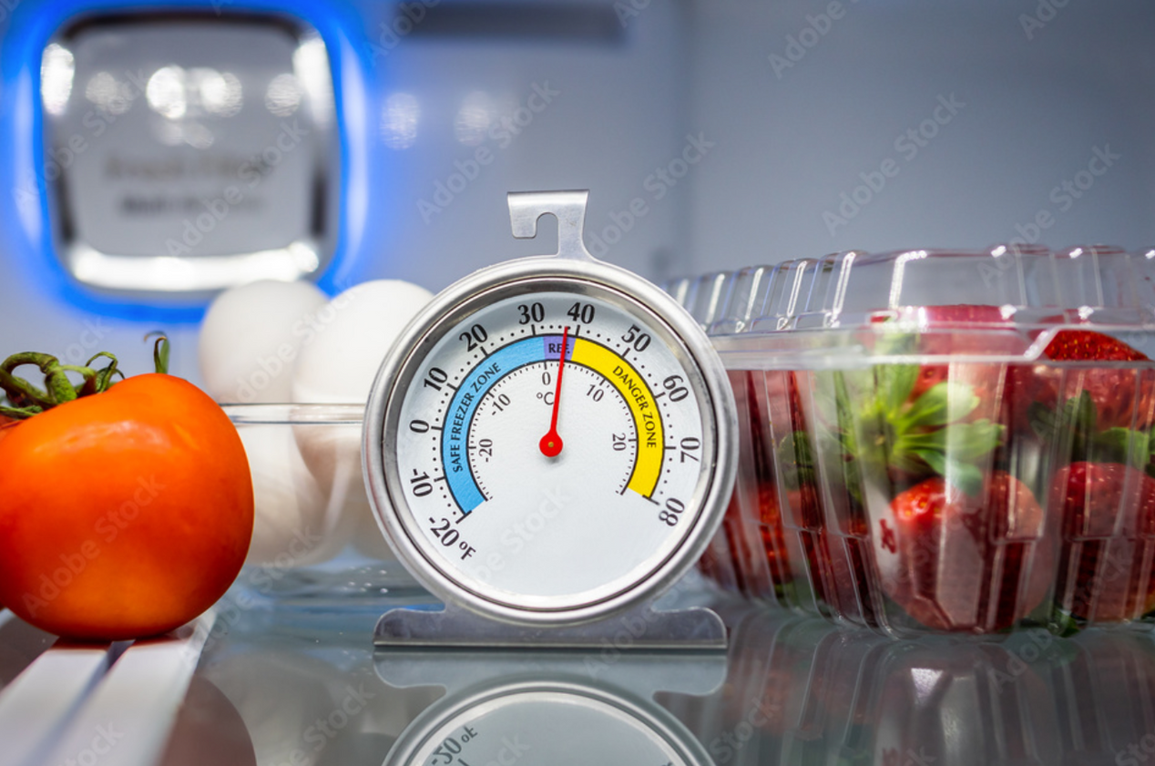

05
Conserver les aliments à la bonne température
  Conservez les aliments à la bonne température - Conservez la viande, le poulet et les fruits de mer crus séparément des autres produits (dans le bas du réfrigérateur ou, idéalement, dans un réfrigérateur séparé). La croissance des bactéries est fortement influencée par la température de leur environnement.
  La plupart des bactéries se développent à une température comprise entre 25 et 40°C. Les aliments doivent être conservés au froid ou au chaud. N'oubliez pas que la durabilité des produits est liée à la température de stockage.

Slide 19
04
Conditions préalables de base
en matière d'hygiène alimentaire

Slide 20




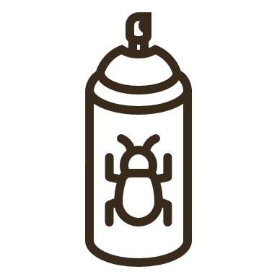

Contrôle de la sécurité alimentaire
  Toutes les entreprises sont tenues par les autorités nationales de mettre en œuvre un système de contrôle de la sécurité alimentaire, c'est-à-dire un moyen d'éviter que le consommateur (le client) ne tombe malade.
  Ces systèmes sont généralement basés sur des routines qui vous aident à contrôler les températures, les règles, l'hygiène et le stockage.
  Pour ce faire, une formation appropriée est nécessaire. Toute personne qui manipule des denrées alimentaires, sous quelque forme que ce soit, doit recevoir une formation sur le lieu de travail ou de manière autonome.
01
02
03
04
05
06
07
Hygiène personnelle
De l'épicerie à la cuisine
Stockage et séparation des produits
Nettoyage
Gestion des déchets
Nuisibles
Entretien des locaux et des équipements

Slide 21
01
Hygiène personnelle
  L'hygiène personnelle comprend la compréhension des règles d'hygiène, le port de vêtements de travail appropriés, le port d'un minimum de bijoux, le fait de ne pas se rendre au travail si l'on est malade, etc. Le lavage des mains doit devenir une routine instinctive.
  Les êtres humains sont porteurs de nombreux micro-organismes et parfois aussi de ceux qui peuvent provoquer des intoxications alimentaires ou des maladies. Pour minimiser les risques, il est donc important de rester propre et en bonne santé et d'utiliser des vêtements de travail que l'on enfile sur le lieu de travail.

Slide 22
02
De l'épicerie à la cuisine
  Réception des marchandises : Vérifier que l'emballage est complet et propre, que les températures sont correctes, que les véhicules de transport sont maintenus dans de bonnes conditions d'hygiène et qu'il n'y a pas de traces de parasites ? Tout écart doit être signalé au fournisseur.

Slide 23
03
Stockage et séparation des produits
  Sachez comment stocker correctement les différents types d'aliments afin d'éviter les contaminations croisées. En cas de stockage à sec, attention à la contamination par le personnel, les parasites, etc.
  Utilisez le principe FIFO - premier entré, premier sorti. Ce principe est particulièrement important pour les denrées périssables.
  N'oubliez pas de séparer les viandes et poissons crus des autres aliments. Refermez les emballages et couvrez les articles ouverts. Évitez les cartons sales. Évitez le stockage au sol.

Slide 24
04
Nettoyage
  Des procédures claires sont nécessaires.
  Un programme décrivant ce qui doit être nettoyé, à quelle fréquence et de quelle manière est précieux.

Slide 25
05
Gestion des déchets
  Des routines doivent être mises en place concernant le traitement des déchets, des conteneurs appropriés doivent être installés et vidés quotidiennement. Les nuisibles sont attirés par les déchets, en particulier les déchets alimentaires. Lavez-vous les mains après avoir manipulé des déchets.

Slide 26
06
Nuisibles
  Il est conseillé de mettre en place un système de prévention et de gestion des nuisibles et des insectes. Il est plus facile de prévenir les nuisibles que de les éliminer. Les nuisibles se développent grâce à trois facteurs : la nourriture, l'abri et l'eau.

Slide 27
07
Entretien des locaux et du matériel
  Il est important de pouvoir maintenir la cuisine et les locaux propres et de s'assurer que les machines, les refroidisseurs, etc. fonctionnent correctement. Les surfaces doivent être intactes et lisses pour permettre une bonne hygiène de la cuisine. Les objets cassés ou endommagés sont difficiles à nettoyer.

Slide 28
HACCP
Hazard Analysis and Critical Control Points
05
HACCP
Analyse des risques et points critiques pour leur maitrise

Slide 29
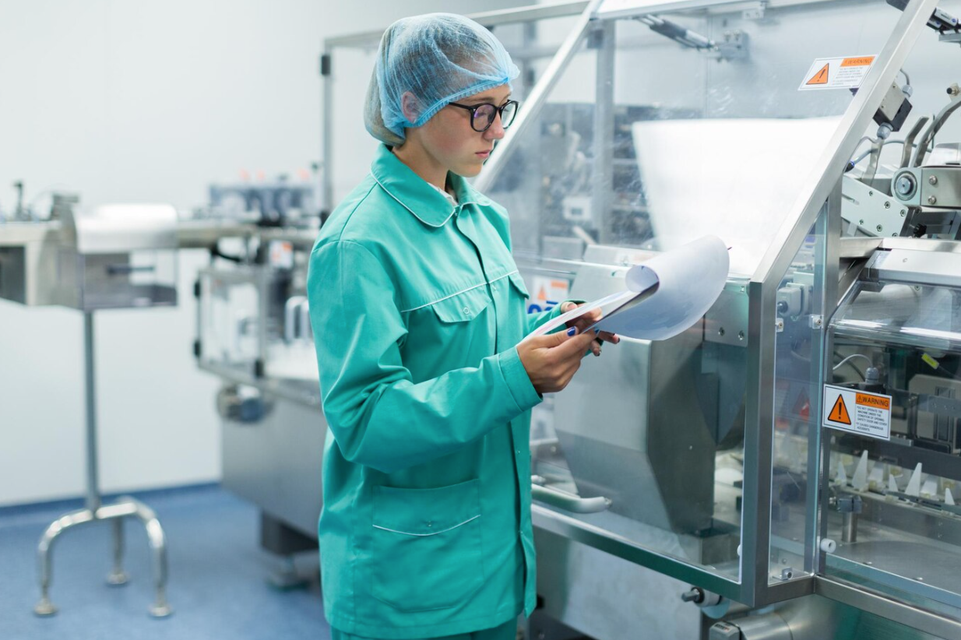
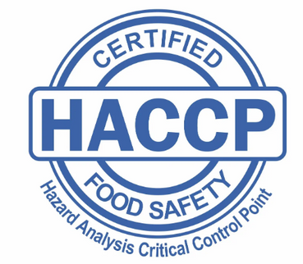
HACCP - Analyse des risques et points critiques pour leur maitrise
L'HACCP est un système de gestion de la sécurité alimentaire qui nous permet d'identifier et de maîtriser tout risque susceptible de compromettre la préparation d'aliments sains.
S'appuyant sur 7 principes, il nous aide à
  identifier ce qui peut mal se passer
  faire un plan de prévention
  assurez-vous que vous le faites.

Slide 30
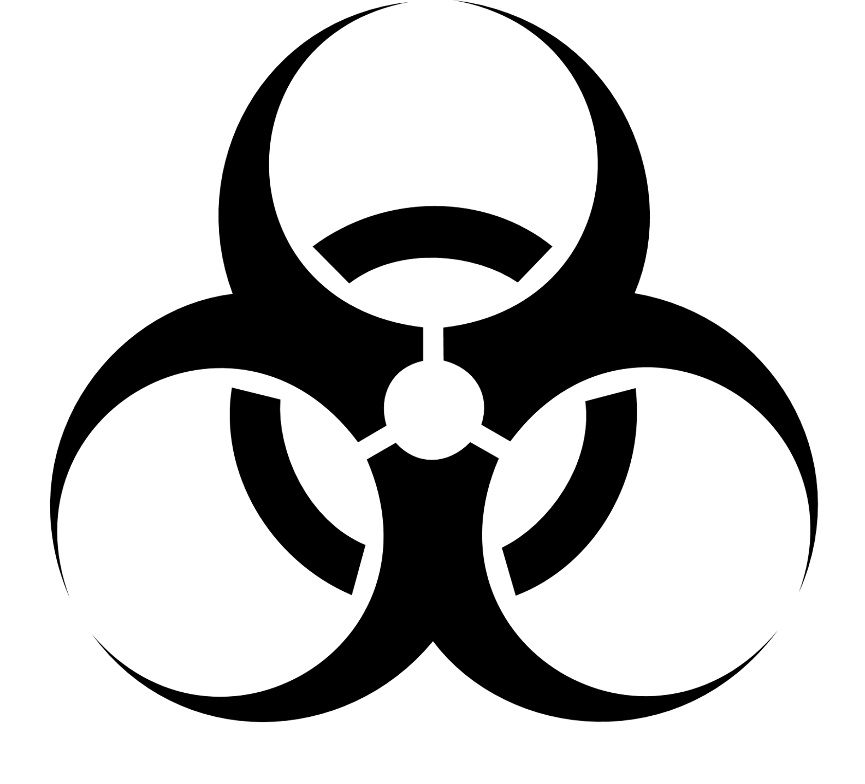











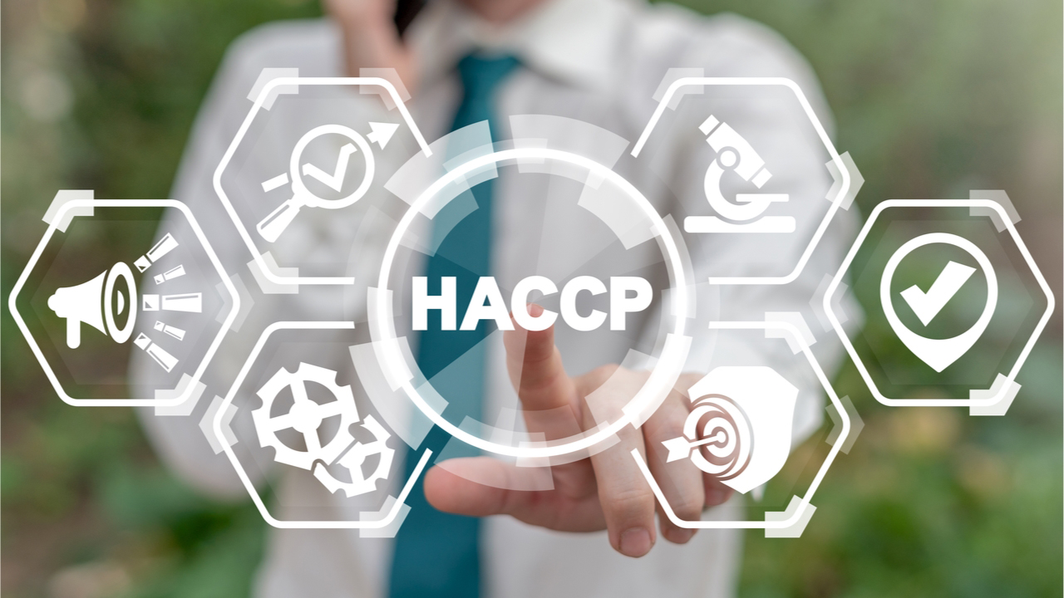
HACCP - Analyse des risques et points critiques pour leur maitrise
01
02
03
04
05
06
07
Effectuer une analyse des risques
Déterminer les points de contrôle critiques (CCP)
Fixer des limites critiques
Mettre en place un système de suivi
Mise en place d'actions correctives
Établir des procédures de vérification
Établir des procédures d'archivage

Slide 31
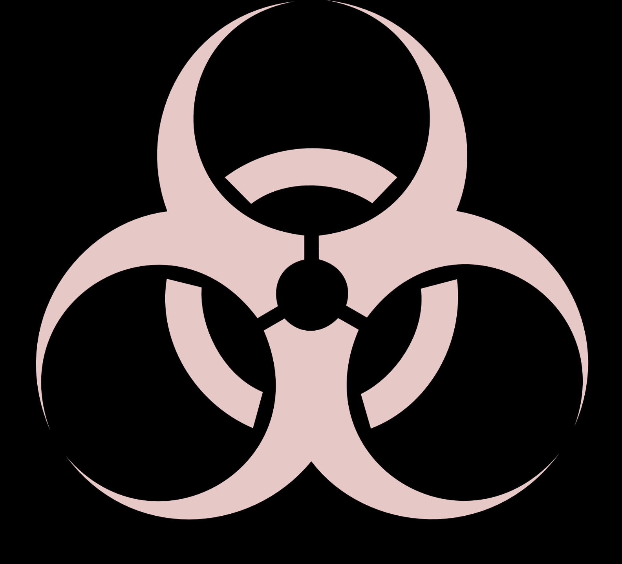
Principe
01
Identifier les risques
L'application de ce principe consiste à dresser la liste des étapes du processus et à identifier les endroits où des risques importants sont susceptibles de se produire. (par exemple, achat, livraison, stockage, préparation, cuisson, réfrigération, etc.

Slide 32


Principe
02
Déterminer les points de contrôle critiques (CCP)
Un point de contrôle critique (CCP) est un point, une étape ou une procédure à laquelle un contrôle peut être appliqué et un risque pour la sécurité alimentaire peut être évité, éliminé ou ramené à des niveaux acceptables.

Slide 33

Principe
03
Établir des limites critiques
La limite critique est généralement une mesure telle que le temps, la température, l'activité de l'eau, le pH, le poids ou toute autre mesure basée sur la littérature scientifique et/ou les normes réglementaires.

Slide 34

Principe
04
Établir des procédures de suivi
Les procédures de contrôle doivent décrire comment la mesure sera prise, quand elle sera prise, qui est responsable de la mesure et à quelle fréquence la mesure est prise pendant la production.

Slide 35

Principe
05
Mise en place d'actions correctives
Cela comprend généralement l'identification des problèmes et les mesures prises pour s'assurer que le problème ne se reproduira pas.

Slide 36

Principe
06
Établir des procédures de vérification
Cela comprend généralement l'identification des problèmes et les mesures prises pour s'assurer que le problème ne se reproduira pas.

Slide 37

Principe
07
Établir des procédures d'archivage et de documentation
Un élément clé du plan HACCP est l'enregistrement des informations qui peuvent être utilisées pour prouver que les denrées alimentaires ont été produites en toute sécurité. Les registres doivent également contenir des informations sur le plan HACCP.

Slide 38
06
Questions pour
l'autoréflexion

Slide 39
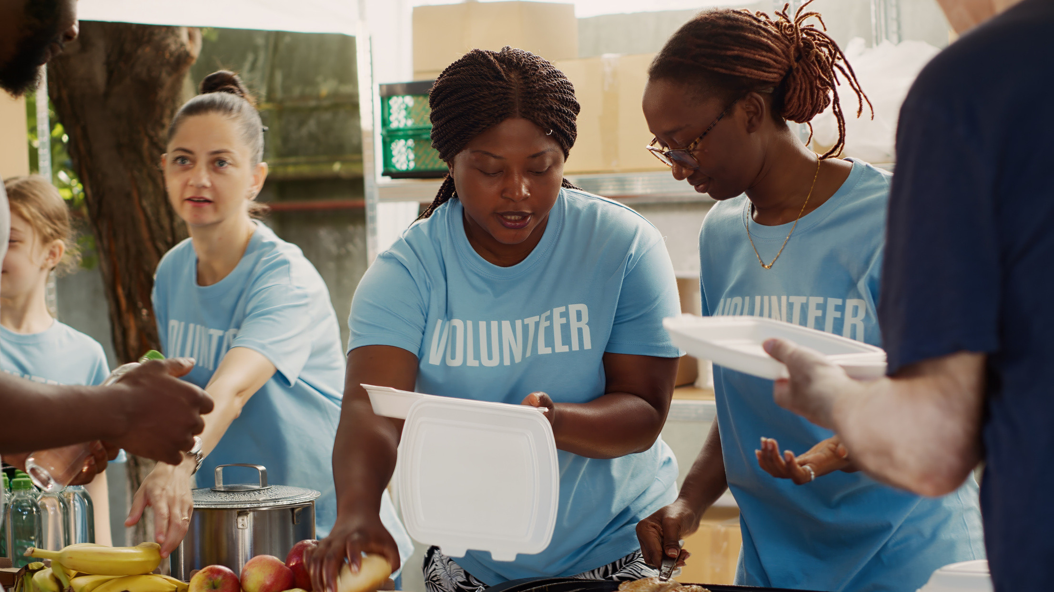
Utilisez des matériaux approuvés pour les denrées alimentaires. Recherchez le symbole du verre et de la fourchette.
Oui / Non (Risques chimiques)
........................................................................................................................................................................................................................
Y a-t-il une différence entre l'allergie au lait et l'intolérance au lactose ?
Oui / Non (Risques sanitaires allergènes)
........................................................................................................................................................................................................................
Les bactéries se développent plus rapidement à 37 degrés et la zone à risque se situe entre 30 et 55 degrés.
Oui / Non (Croissance bactérienne)
........................................................................................................................................................................................................................
Est-il vrai que l'on ne peut pas voir les bactéries de son propre œil ?
Oui / Non (Causes d'intoxication alimentaire)
........................................................................................................................................................................................................................
La température du congélateur peut-elle être inférieure à - 18 °C ?
Oui / Non (Conseils de base, exercices pratiques)
........................................................................................................................................................................................................................
Toute personne qui manipule des denrées alimentaires sous quelque forme que ce soit doit recevoir une formation sur le lieu de travail
Oui / Non (Prérequis de base en matière d'hygiène alimentaire)
........................................................................................................................................................................................................................
Le système HACCP et ses sept principes sont-ils importants pour le secteur alimentaire ?
Oui / Non (HACCP, analyse des risques et maîtrise des points critiques)
Questions + déclarations pour
l'autoréflexion

Slide 40
Vous avez terminé le module 1.1.
Introduction à la sécurité alimentaire
& à l’Hygiène
www.3kitchens.eu

